Slide 1
Managed Extensibility Framework

Slide 2

MEF
Intro
Part of the .NET Framework 4.0
Plug-in, Add-in components development
Not IoC/DI framework!
Purpose:
To help the developers to implement not static binded
applications.
Pal Monoczki
Page <number>
Notes:
A Managed Extensibility Framework, amely a .NET 4 egy teljesen új architekturális csomagja.
A MEF célja, hogy segítse a fejlesztőket az eddigi alapvetően statikusan fordított és telepített alkalmazások helyett dinamikusan, akár a futásidőben összeállított alkalmazások készítésében. Egy jól tervezett alkalmazás kapcsán egyszerűvé válik annak új funkciókkal való kibővítése, telepítése.
A MEF egy nagyszerű és jól használható eszköz plug-inek, add-in komponensek fejlesztésére. Ha egy meglévő alkalmazásomhoz készítek egy plug-int és azt egyszerűen egy olyan helyre másolom, ahol az alkalmazás keresi azt, máris bővítettem a rendszerem funkcionalitását.
Nagyon fontos megjegyezni, hogy a MEF nem ún. IoC konténer vagy dependency injection keretrendszer, nem is kívánja helyettesíteni azokat. Ez utóbbiakat leginkább TDD fejlesztéseknél, illetve kompozit alkalmazások tesztelésénél használhatjuk eredeményesen, míg a MEF meglévő alkalmazásokhoz kínál egyszerű keterjesztési modellt.
DI: design pattern szétválasztani, egymástól erősen függő komponenseket.

Slide 3
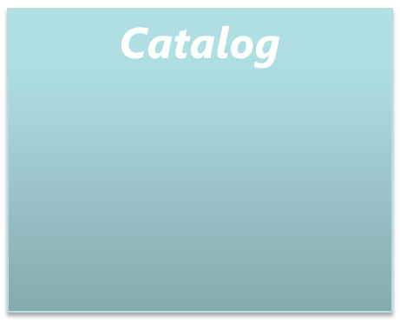

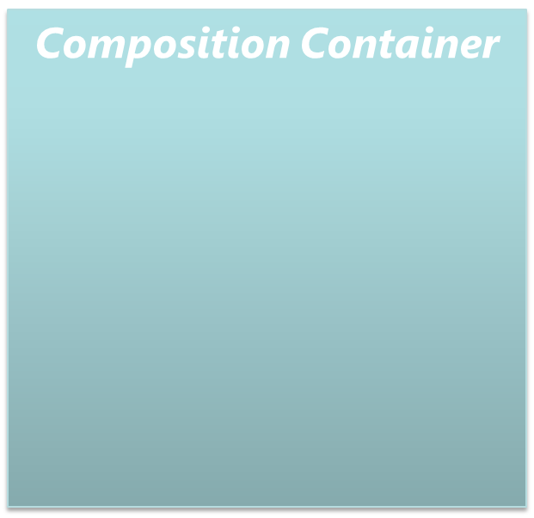


MEF
How it work?
Part
Part
#2
Part
#1
Part
#3
#4
Part
#5
#6
Part
Notes:
Hogyan is működik a MEF?
Alapeleme egy komponens, amelyet a MEF terminológia „part”-nak vagy „composable part”-nak nevez. Ez deklaratív módon megjelöl szolgáltatásokat (ezek az ún. Exportok), amelyeket a külvilág számára felajánl; illetve olyan szolgáltatásokat (ezeket nevezzük Importoknak), amelyeket a külvilágból igénybe akar venni.
Ezek a komponensek fizikai elhelyezkedésük vagy logikai összetartozásuk alapján egy katalógusba tartoznak.
Minden alkalmazás, amely komponensekből építkezik, létrehoz egy ún. Kompozíciós konténert, amely egy vagy több katalógusban lévő komponenst használ fel. A kompozíciós konténer elvégzi a deklarációk alapján a komponensek közötti kapcsolatok, függőségek feloldását. Azaz segít az alkalmazás dinamikus kompozíciójában.

Slide 4

MEF
DEMO
Managed Extensibility Framework
  Export and Import definitions
  Runtime composit
Notes:
Nézzük meg egy demó segítségével, hogy mit is jelent ez a gyakorlatban.
Demó előkészítése:
Hozz létre parancsikont azokra a könyvtárakra, amelyekből/be a komponenseket be kell másolnod.
Ellenőrizd le, hogy a komponensmappa a kezdetben üres.
Demó:
Töltsd be a VS 2010-be a MefDemo projektet.
Futtasd az alkalmazást és magyarázd el, hogyan áll elő a program kimenete.
Mutasd meg az Igreetings.cs fájlt.
Magyarázd el, hogyan működik az EnglishWelcome osztály, térj ki az attribútumokra.
Mutasd meg a Solution Explorer-ben, hogy további komponenseid is vannak, amelyek ezt a működést megvalósítják.
Magyarázd el a MainWindow.xaml.cs működését, főleg a CollectMessages metódust.
Indítsd el az alkalmazást és mutasd meg működés közbez azt, hogy a komponenseket tartalmazó assembly-ket az alkalmazás Welcome könyvtárába helyezed.

Slide 5


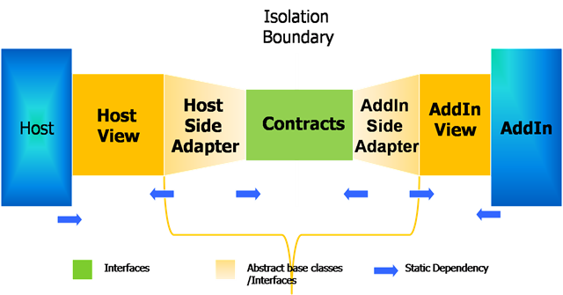
MEF
Extensibility is hard
Looks familiar?
Too hard?

Slide 6



MEF
Take a step back
Contract
interface IMathBinOp
{
string Name { get; }
int Calculate(int a, int b);
}
IMathBinOp GetOperation(string path, string type)
{
Assembly asm = Assembly.LoadFrom(path);
return (IMathBinOp)Activator.CreateInstance(
asm.Name,
type
);
}
Name few problems…
Dynamic load

Slide 7
MEF
Advanced topics in import/export
Named contracts
  Typically based on Type
  Can also be string-based
ImportMany
  For use with collections
Instantiation control
  Which constructor to run?
  Part creation policies
    PartCreationPolicy

Slide 8
MEF
Where do parts come from?
Concept of a catalog
  Type catalog – explicit list of types
  Assembly catalog – attributed types in an assembly
  Directory catalog – based on directory search
  Aggregate catalog – allows combining catalogs
    Union operation
ComposablePartCatalog base class
  Queryable for parts (Parts)
  Search exports for a given import (GetExports)

Slide 9
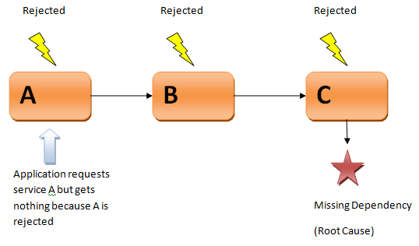
MEF
Advanced level
Lazy loading
Diagnosing composition problems
  Trace: System.ComponentModel.Composition
  Debugger Proxies
  Microsoft.ComponentModel.Composition.Diagnostics
Notes:
Lazy loading, adding nem tölti be ne mpéldányoítja be az osztályt amig ténylegesen nem használják.

Slide 10




MEF
Extensibility

Slide 11

Contact
„Ask the expert”
    Pál Monoczki
    Evosoft Hungary Kft
    Állomás u.1.
    H – 3526 Miskolc
    Tel: +36 46 503 158
    Fax: +36 46 503 128
www.evosoft.com

